Slide 1
ΓΛΩΣΣΕΣ ΠΡΟΓΡΑΜΜΑΤΙΣΜΟΥ
Β΄ΛΥΚΕΙΟΥ 2020-2021

Slide 2
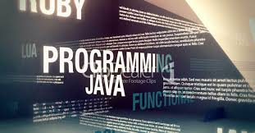

Slide 3
Τι ειναι ο προγραμματισμος;
ΕΝΟΤΗΤΑ 1

Slide 4
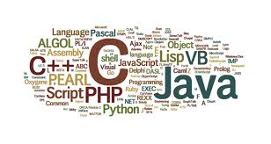

Slide 5
Προγραμματισμός υπολογιστών (αγγλ.: «computer programming») καλείται το σύνολο των διαδικασιών σύνταξης ενός υπολογιστικού προγράμματος, συνήθως ως υλοποίηση κάποιων αλγορίθμων ύστερα από προσεκτική σχεδίαση, για την αυτοματοποιημένη εκτέλεση εργασιών ή επίλυση κάποιου υπολογιστικού προβλήματος από έναν υπολογιστή. Ο προγραμματισμός περιλαμβάνει επίσης τον έλεγχο του προγράμματος για την επαλήθευση της ακρίβειας και της ορθότητάς του (αποσφαλμάτωση), και την προπαρασκευή των οδηγιών με τις οποίες ένας υπολογιστής θα εκτελέσει τις εντολές που καθορίζονται στις προδιαγραφές του προγράμματος.
Θεμελιώδη ρόλο στον υπολογιστικό προγραμματισμό διαδραματίζουν οι χιλιάδες διαφορετικές γλώσσες προγραμματισμού, δηλαδή οι προ τυποποιημένες τυπικές γλώσσες απαραίτητες για τη σύνθεση ενός προγράμματος.

Slide 6
ΤΙ ΕΙΝΑΙ ΟΙ ΓΛΩΣΣΕΣ ΠΡΟΓΡΑΜΜΑΤΙΣΜΟΥ;
ΕΝΟΤΗΤΑ 2

Slide 7
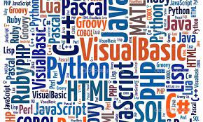

Slide 8
Γλώσσα προγραμματισμού λέγεται μια τεχνητή γλώσσα που μπορεί να χρησιμοποιηθεί για τον έλεγχο μιας μηχανής, συνήθως ενός υπολογιστή. Οι γλώσσες προγραμματισμού (όπως άλλωστε και οι ανθρώπινες γλώσσες) ορίζονται από ένα σύνολο συντακτικών και εννοιολογικών κανόνων, που ορίζουν τη δομή και το νόημα, αντίστοιχα, των προτάσεων της γλώσσας. Είναι τρόπος συμβολικής διατύπωσης εντολών προς τον υπολογιστή. Μια γλώσσα προγραμματισμού περιλαμβάνει κυρίως συμβολικές εκφράσεις (που τις περισσότερες φορές είναι λέξεις της αγγλικής γλώσσας), ώστε να μπορεί ο προγραμματιστής μέσω των εκφράσεων αυτών να διατυπώνει εντολές προς τον υπολογιστή σχετικά με τον τρόπο εισόδου και επεξεργασίας δεδομένων, καθώς και εξόδου πληροφοριών. Βέβαια, η μόνη γλώσσα που καταλαβαίνει ο υπολογιστής είναι η σειρά από δυαδικά ψηφία που ονομάζεται {γλώσσα μηχανής} (machine language). Ο προγραμματισμός όμως σε γλώσσα μηχανής δεν είναι εύκολος για τον άνθρωπο και έτσι γρήγορα δημιουργήθηκαν οι πρώτες συμβολικές γλώσσες (assembly language) που χρησιμοποιούσαν μνημονικές συντομογραφίες για να παραστήσουν τις εντολές και τους καταχωρητές (τις μικρές μνήμες), όπου πρέπει να τοποθετηθούν τα δεδομένα προς επεξεργασία. Σύντομα έγινε έντονη η ανάγκη για αποδοτικούς τρόπους προγραμματισμού που θα ήταν φιλικότεροι προς τον άνθρωπο. ¨Έτσι, αναπτύχθηκαν οι πρώτες υψηλού επιπέδου γλώσσες προγραμματισμού που ονομάστηκαν και γλώσσες τρίτης γενιάς (3rd Generation Languages ή 3GL). Βασικό χαρακτηριστικό αυτών των γλωσσών είναι ότι υποστηρίζουν τον δομημένο προγραμματισμό, δηλαδή περιέχουν εντολές δομημένης επανάληψης και διακλάδωσης της ροής του προγράμματος. Τέτοιες γλώσσες είναι η Fortan, Basic, Pascal, COBOL, C. Αργότερα αναπτύχθηκαν γλώσσες τέταρτης γενιάς (4GL) με βασικό χαρακτηριστικό ότι προσφέρουν έτοιμες περισσότερο σύνθετες προγραμματιστικές δομές, με τις οποίες η ανάπτυξη του προτύπου μιας εφαρμογής να μπορεί να γίνει γρηγορότερα.

Slide 9
ΙΣΤΟΡΙΚΗ ΑΝΑΔΡΟΜΗ
ΕΝΟΤΗΤΑ 3

Slide 10
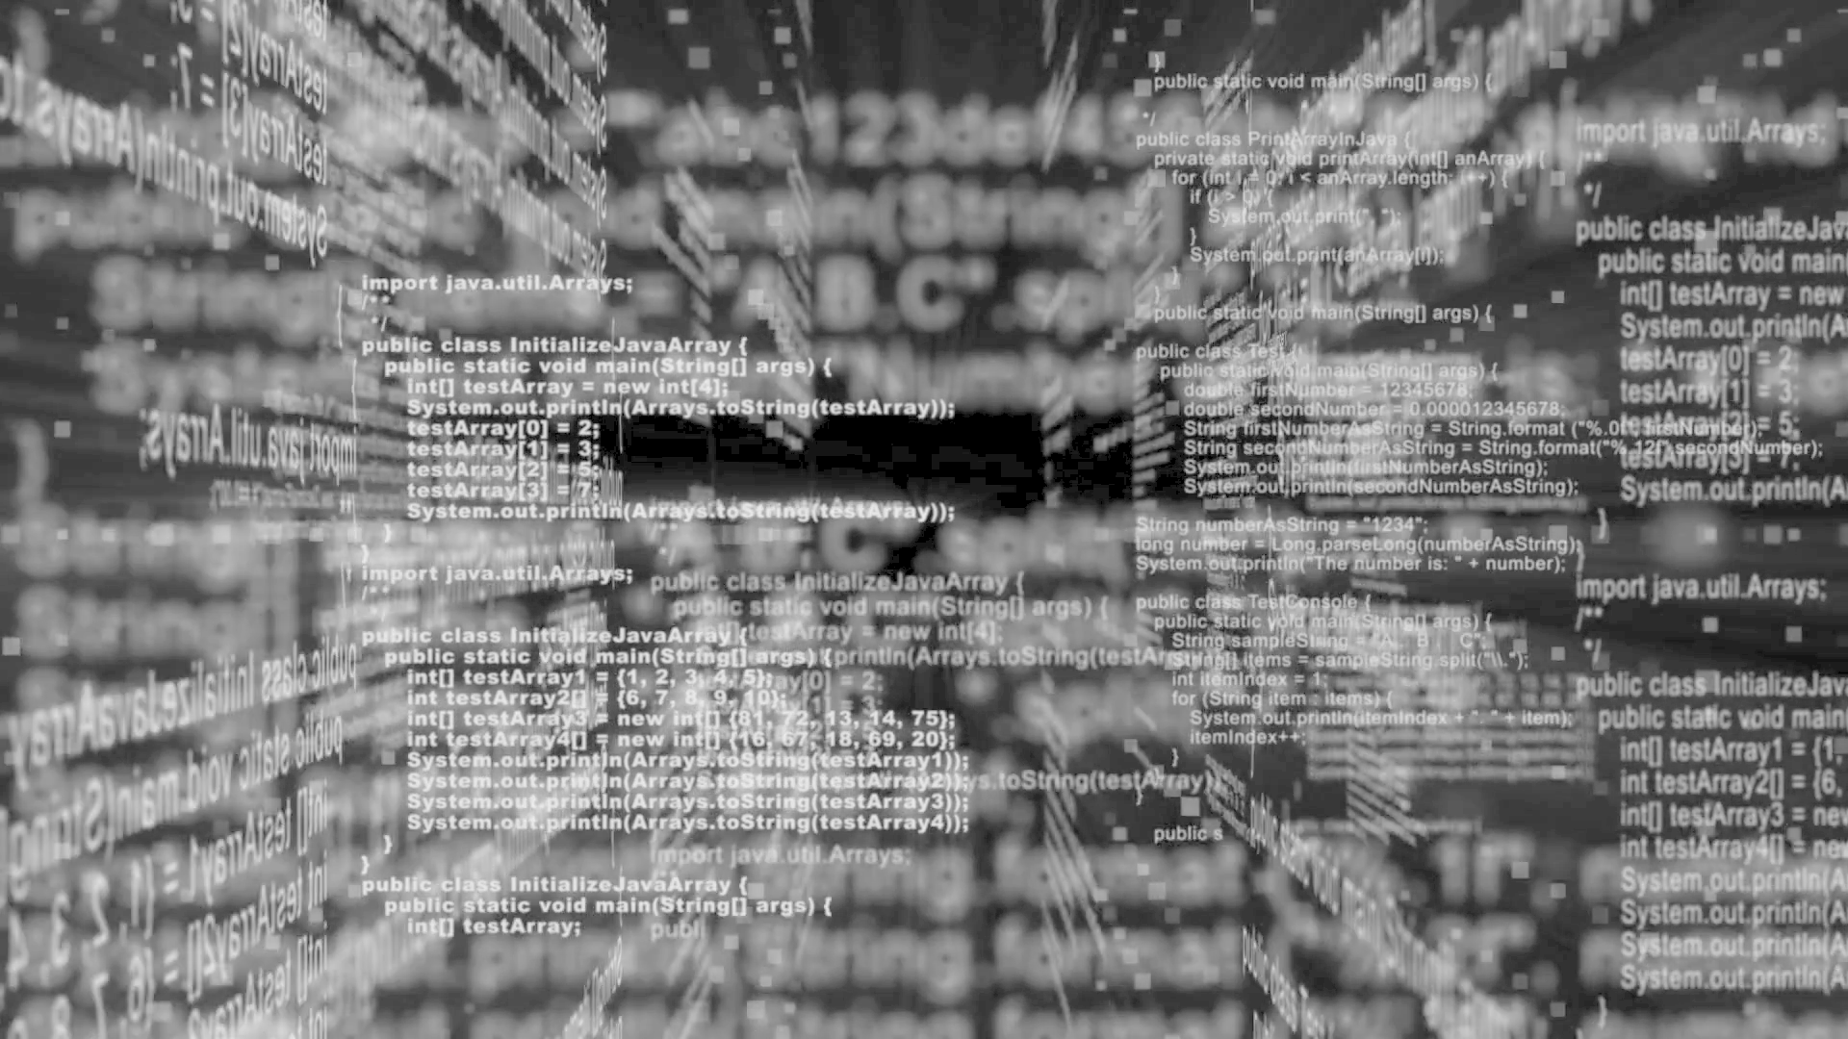

Slide 11
Οι ρίζες των γλωσσών προγραμματισμού απαριθμούν πολλά χρόνια πριν την δημιουργία του πρώτου ηλεκτρονικού και προγραμματισμού υπολογιστή.
Από την δεκαετία του 1950 δημιουργούνται 3 μοντέρνες γλώσσες προγραμματισμού, των οποίων απόγονοι υπάρχουν ακόμα και σήμερα. Οι γλώσσες αυτές είναι: η COBOL (COmmon Business Oriented Language) η LISP (LIStProcessor) και η FORTRAN (FORmula TRANslation).
Την ίδια περίοδο κάνει την εμφάνισή της και η πρώτη έκδοση της ALGOL (ALGOrithmic Language), η ALGOL-60, έστω σε φάση σχεδιασμού. Η γλώσσα αυτή εισήγαγε τα εξής δύο νέα στοιχεία: την ύπαρξη μπλοκ κώδικα και την ύπαρξη ξεχωριστής εμβέλεια μεταβλητών μέσα στα μπλοκ αυτά.
Σταθμό στην εξέλιξη των γλωσσών προγραμματισμού αποτελεί η δεκαετία του 1990 καθώς ξεκινάει η εποχή του Internet, κάτι που δημιουργεί νέες ανάγκες και τάσεις στην τεχνολογία των γλωσσών. Οι γλώσσες πλέον αρχίζουν να ωριμάζουν και να αποκτούν standars. Μεγάλη προσπάθεια γίνεται στο να βοηθηθούν οι προγραμματιστές στο να γράφουν γρήγορα και εύκολα κώδικα, κάτι που οδηγεί στην δημιουργία των πρώτων IDE, ή σε ιδέες όπως το garbage collection. Γενικά αναπτύσσονται πολύ οι αντικειμενοστραφείς γλώσσες και πλέον μπαίνει και η Microsoft δυναμικά στο παιχνίδι με την C# και την Visual BASIC.

Slide 12
ΚΑΤΗΓΟΡΙΕΣ ΓΛΩΣΣΩΝ
ΕΝΟΤΗΤΑ 4

Slide 13
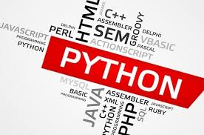

Slide 14
Όταν αναφερόμαστε στις γλώσσες προγραμματισμού συναντάμε πολλές κατηγορίες. Έχουμε κατηγορία γλωσσών 1ης, 2ης, 3ης και 4ης γενιάς.
1ης Γενιάς
Αμέσως μετά το φυσικό επίπεδο ενός ηλεκτρονικού υπολογιστή, υπάρχει το πρώτο επίπεδο προγραμματισμού του, στο οποίο καταλήγουν όλες οι υπόλοιπες γλώσσες πριν την εκτέλεσή τους. Αυτή ονομάζεται: Γλώσσα Μηχανής
2ης Γενιάς
Λόγω της δυσκολίας προγραμματισμού με γλώσσα πρώτης γενιάς, αναπτύχθηκε μια γλώσσα λίγο υψηλότερου επιπέδου, όπου βασικές εντολές κάθε μικροεπεξεργαστή δίδονται ως απλές λέξεις. Έτσι η συγγραφή ενός προγράμματος γίνεται γρηγορότερα, και ταυτόχρονα οι χρόνοι εκτέλεσής του παραμένουν μικροί και η απόδοση είναι η καλύτερη δυνατή. Τέτοια γλώσσα είναι και η Συμβολική Γλώσσα ή αλλιώς Assebly.
3ης Γενιάς
Οι γλώσσες αυτές πλησιάζουν περισσότερο την ανθρώπινη και στην ουσία είναι ένα μικρό υποσύνολο της Αγγλικής γλώσσας. Τέτοιες γλώσσες είναι οι: Cobol, Fortran, Basic, Logo, Pascal, Ada, C, C++, Java, Visual Basic, Delphi, C# (C Sharp) κ.α.
4ης Γενιάς
Παρ'όλες τις δυνατότητες και τις ευκολίες που παρείχαν οι 3ης γενιάς γλώσσες, υπήρχαν αρκετά προβλήματα 4ης γενιάς
Και οι:
Τεχνητής Νοημοσύνης: LISP, PROLOG
Επιπλέον κατηγορίες γλωσσών, στις οποίες μπορούμε να χωρίσουμε και σχεδόν όλες τις επάνω, είναι οι Μεταφραζόμενες (Interperted), Μεταγλωττιζόμενες(Compiled) καθώς και Functional, Procedural, Αντικειμενοστραφείς και Scripting. Υπάρχουν αρκετές κατηγορίες ακόμα, και κάποιες γλώσσες ανήκουν σε περισσότερες από μία.
Όλες οι γλώσσες προγραμματισμού που έχουν αναπτυχθεί μέχρι σήμερα, αντιπροσωπεύουν διάφορες ιδέες πάνω στον προγραμματισμό και η κάθε μία είναι συνήθως καλύτερα προσαρμοσμένη σε ορισμένες κατηγορίες προβλημάτων. Η μεγάλη πλειοψηφία των γλωσσών ανήκει στην κατηγορία των διαδικασιακών (procedural) γλωσσών. Είναι γνωστές επίσης και ως αλγοριθμικές γλώσσες, γιατί είναι σχεδιασμένες για να επιτρέπουν την υλοποίηση αλγορίθμων. Άλλες κατηγορίες γλωσσών υψηλού επιπέδου είναι:
• Αντικειμενοστραφείς γλώσσες (object-oriented languages).
• Συναρτησιακές γλώσσες (functional languages) π.χ LISP.
• Μη διαδικασιακές γλώσσες (non procedural languages) π.χ PROLOG. Χαρακτηρίζονται επίσης ως γλώσσες πολύ υψηλού επιπέδου.
• Γλώσσες ερωταπαντήσεων (query languages) π.χ SQL.

Slide 15
ΔΗΜΟΦΙΛΗΣ ΓΛΩΣΣΕΣ
ΕΝΟΤΗΤΑ 5

Slide 16
PASCAL

Slide 17
Είναι μία δομημένη γλώσσα με ιδιαίτερο χαρακτηριστικό τη δυνατότητα ορισμού από τον προγραμματιστή δικών του δομών δεδομένων. Η Pascal έχει όλα τα στοιχεία για την ανάπτυξη δομημένου προγραμματισμού. Χρησιμοποιήθηκε εκτεταμένα στα πανεπιστήμια ως εργαλείο για τα μαθήματα προγραμματισμού, και για τα μαθήματα δομών δεδομένων.
Η Pascal μπορεί να θεωρηθεί ως γλώσσα γενικής χρήσης (όχι μόνο επιστημονικών εφαρμογών, όχι μόνο εμπορικών εφαρμογών). Αρχικά δεν διέθετε εξελιγμένο σύστημα χειρισμού αρχείων, (και γι΄ αυτό δεν εκτόπισε την COBOL στις εμπορικές εφαρμογές), αλλά, όπως οι περισσότερες γλώσσες, πέρασε από πολλές εκδόσεις που κάθε μια βελτίωνε την προηγούμενη. Διάφορες εκδόσεις της Pascal είναι σήμερα σε χρήση.

Slide 18
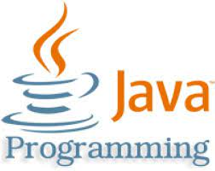
JAVA

Slide 19
Γλώσσα, ανεπτυγμένη από την Sun Microsystems. Η εκτέλεση των προγραμμάτων Java γίνεται σε ένα Virtual περιβάλλον και είναι ανεξάρτητη λειτουργικού συστήματος. Η Java είναι μια αντικειμενοστραφής γλώσσα προγραμματισμού που σχεδιάστηκε από την εταιρεία πληροφορικής Sun Microsystems.

Slide 20
PYTHON

Slide 21
Η Python είναι διερμηνευόμενη (interpreted), γενικού σκοπού (general-purpose) και υψηλού επιπέδου, γλώσσα προγραμματισμού.[1][2][3] Ανήκει στις γλώσσες προστακτικού προγραμματισμού (Imperative programming) και υποστηρίζει τόσο το διαδικαστικό (procedural programming) όσο και το αντικειμενοστραφές (object-oriented programming) προγραμματιστικό υπόδειγμα (programming paradigm). Είναι δυναμική γλώσσα προγραμματισμού (dynamically typed) και υποστηρίζει συλλογή απορριμμάτων (garbage collection ή GC).

Slide 22
Ευχαριστω πολυ για τον χρονο σας!!!
ΤΕΛΟΣ

